Slide 1
Ukuran Distribusi

Slide 4
Jika diketahui suatu variabel/data berdistribusi normal, maka kita akan lebih mudah melakukan inferensi seberapa sering suatu kejadian akan terjadi.

Slide 5
Kurva Normal
Gambar kurva normal tergantung pada dua parameter, yaitu μ dan σ (populasi) atau $\overline{X}$ dan S (sampel)
Keterangan:
F(X) = ordinat untuk nilai X yang mempunyai
batas -∞<x<∞
π = Nilai konstan=3,1416
e = Bilangan konstan=2,7183
x = Rata-rata hitung
σ = Simpangan baku

Slide 6
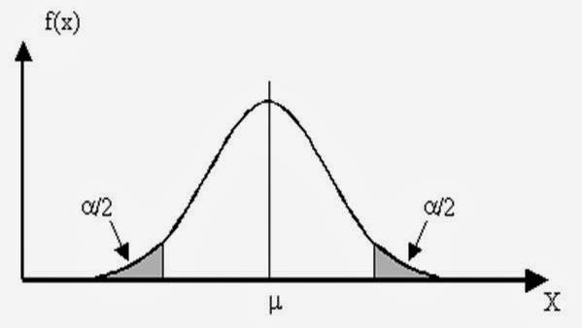
Kurva Normal
Gambar kurva normal berbentuk genta, dan di tengah-tengah puncak kurve itu ditarik ke bawah merupakan letak rata-rata hitung ($\overline{X}=π)$, dan di sebelah kanan dan kiri merupakan daerah simpangan baku (s=σ).
contoh kurve normal (ingat juga tinggi atau ordinat kurva menunjukkan frekuensi f(X), sedang yang mendatar merupakan skor (X)).

Slide 7
Kurva Normal
Kurva normal mempunyai beberapa karakteristik, yaitu
Grafik kurva di atas sumbu data ,
Modusnya, yaitu titik pada sumbu mendatar yang membuat fungsi mencapai maksimum, terjadi pada ($\overline{X}=μ)$,
Belahan kanan dan kiri titik tengah bersifat simetris, ke kanan ($\overline{X}+3s)$3s , dan ke kiri ($\overline{X}−3s)$,
Luas daerah kurve di atas sumbu datar sama dengan 1.

Slide 8
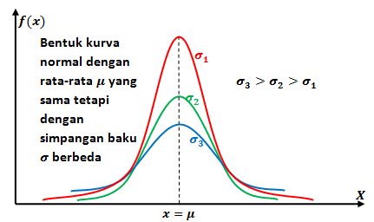
Kurva Normal
Tinggi rendahnya ordinat sebuah kurva akan tergantung pada besar kecilnya rata-rata hitung dan simpangan baku
Jika S semakin besar, gambar kurva akan semakin rendah.
Jika S semakin kecil, gambar kurva akan semakin tinggi.

Slide 9
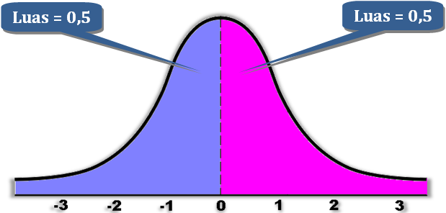
Kurva Normal
Daerah Kurva Normal
Seluruh kurva normal mempunyai luas 1 atau 100%.
Luas daerah yang di kiri (bawah) dan di kanan (atas) $\overline{X}$ adalah sama besar yaitu masing-masing 0,5 atau (50%)
Dalam distribusi normal baku titik tengah kurva normal merupakan letak $\overline{X}$ terletak pada 0 ($\overline{X}$ = 0) dan simpangan baku sama dengan 1 (S=1).
Kurva Normal dengan $\overline{X}$ = 0 dan + 3s

Slide 10
Kurva Normal
Daerah Kurva Normal

Slide 11
Kurva Normal
Contoh :
Jumlah peserta tes 100
Rata-Rata skor TOEFL = 550
Standar Deviasi = 30
Data berdistribusi normal
Maka :
Sekitar 68% peserta memiliki skor 550 ± 30 (520-580)
Sekitar 95% peserta memiliki skor 550 ± 60 (490-610)
Sekitar 99,7% peserta memiliki skor 550 ± 90 (460-640)

Slide 12
Kurva Normal
Z Score
Merupakan perbedaan antara skor asli (raw score) dan rata-rata dengan menggunakan unit-unit standar deviasi.
Z score mempunyai 2 tanda : positif (jika di atas rata-rata) dan negatif (jika di bawah rata-rata)
Z Score $=\frac{X − μ}{σ}$

Slide 13
Kurva Normal
Z Score
Contoh = Seorang siswa bernama ani memperoleh nilai 72. Diketahui nilai rata-rata kelas adalah 70, standar deviasi adalah 4 data berdistribusi normal. Dimana posisi nilai ani pada kurva normal.
Z Score $=\frac{72 −70}{4}$
$=\frac{2}{4}$ = 0,50
0,5

Slide 14
Kurva Normal
Z Score
Latihan =
Distribusi skor intelegensia mahasiswa suatu perguruan tinggi memiliki rata-rata 110 dengan simpangan baku 10. Berapa Z score mahasiswa yang mempunyai nilai 100, 85, 120, dan 125.

Slide 15
Kurva Normal
Z Score
Latihan =
Distribusi kadar kolesterol penduduk berusia 40-60 tahun memiliki rata-rata 215% dengan standar deviasi 45%. Berapa Z score penduduk yang memiliki kadar kolesterol 250, 270, 200, 180

Slide 16
Kurva Normal
Z Score
Hasil penentuan Z score dapat digunakan untuk menentukan probabilitas/estimasi jumlah populasi atau sampel pada nilai tertentu (x)
Cara menentukan probabilitas/estimasi, dengan melihat Z tabel.
Misal Z = 1,01 maka probabilitasnya adalah ......
Langkah 1 = lihat Z tabel

Slide 17
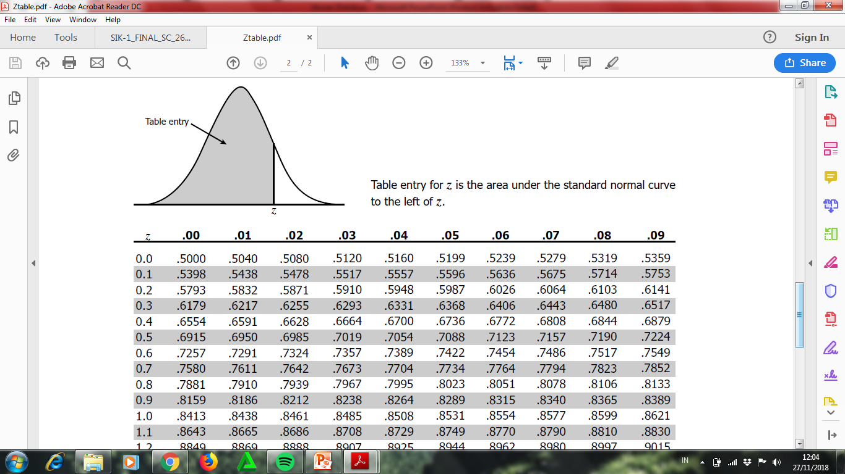
GUNAKAN
Z-TABEL STANDAR NORMAL PROBABILITAS

Slide 18
Kurva Normal
Z Score
Berapa probabilitas jumlah peserta dengan
nilai Z ≥ 1,01
1,01

Slide 19
Kurva Normal
Z Score
Berapa probabilitas jumlah peserta dengan
nilai Z ≥ -1.
Langkah 1 = lihat Z tabel
Z Tabel = 0,1587 (Z Tabel Probabilitas)
Probabilitas Z > -1
→ 1 – 0,1587 = 0,8413 = 84,13%

Slide 20
Kurva Normal
Z Score
Berapa probabilitas jumlah peserta dengan
nilai Z ≤ -1,01.
-1,01

Slide 21
Kurva Normal
Z Score
Berapa probabilitas jumlah peserta dengan
nilai Z ≤ -1,01.
Langkah 1 = lihat Z tabel
Z Tabel = 0,1562 (Z Tabel Probabilitas)
Probabilitas Z ≤ -1,01
→ Z tabel = probabilitas
→ 0,1562 = 15,62%

Slide 22
Kurva Normal
Z Score
Berapa probabilitas jumlah peserta dengan
nilai 1,0 ≥ Z ≥ 2,0

Slide 23
Kurva Normal
Z Score
Z Tabel 1,0 = 0,8413
Z Tabel 2,0 = 0,9772
Probabilitas jumlah x dengan 1,0 ≥ Z ≥ 2,0
→0,8413 – 0,9772
→0,1359 = 13,59%

Slide 24
Kurva Normal
Z Score
Berapa probabilitas jumlah peserta dengan
nilai -2,0 ≥ Z ≥ -1,0

Slide 25
Kurva Normal
Z Score
Z Tabel -1,0 = 0,1587
Z Tabel -2,0 = 0,0228
Probabilitas jumlah x dengan -2,0 ≥ Z ≥ -1
→ 0,1587 - 0,0228
→ 0,1359 = 13,59%

Slide 26
Kurva Normal
Z Score
Berapa probabilitas jumlah peserta dengan
nilai -1,0 ≥ Z ≥ 1,0

Slide 27
Kurva Normal
Z Score
Z Tabel -1,0 = 0,1587
Z Tabel 1,0 = 0,8413
Probabilitas jumlah x dengan 1,0 ≥ Z ≥ 2,0
→0,8413 – 0,1587
→ 0,6826
→ 68,26 %

Slide 28
Kurva Normal
Rumus Probabilitas jika Z ≥
Prob = 1 – Z tabel
Rumus Probabilitas jika Z ≤
Prob = Z tabel
Rumus Probabilitas antara 2 nilai Z
Prob = |Z tabel 1 – Z tabel 2|

Slide 29
Contoh
Distribusi skor intelegensia 1000 mahasiswa suatu perguruan tinggi memiliki rata-rata 110 dengan simpangan baku 10. Hitunglah jumlah mahasiswa dengan skor ≥ 85.
nilai 85 → Z skor = -2,5
Z tabel = 0,0062
Prob jml mhs ≥ 85 = 1-0,0062
= 0,9938 = 99,38%
Jml mhs ≥ 85 = 99,38% x 1000
= 993,8 → 994 mahasiswa

Slide 30
Kurva Normal
Latihan =
Distribusi skor intelegensia 1000 mahasiswa suatu perguruan tinggi memiliki rata-rata 110 dengan simpangan baku 10. Hitunglah :
Jumlah mahasiswa dengan skor ≤ 85
Jumlah mahasiswa dengan skor ≥ 125
Jjumlah mahasiswa dengan skor 120-125
Distribusi kadar kolesterol 1000 penduduk berusia 40-60 tahun memiliki rata-rata 215% dengan standar deviasi 45%. Hitunglah :
Jumlah Penduduk dengan skor ≥ 200
Jumlah Penduduk dengan skor ≥ 270
Jumlah Penduduk dengan skor 250-270
Jumlah Penduduk dengan skor ≤ 270

